Slide 1

PRIORIZAÇÃO PILOTO
Comitê Técnico
Reunião de 15 ago 2023

Slide 2
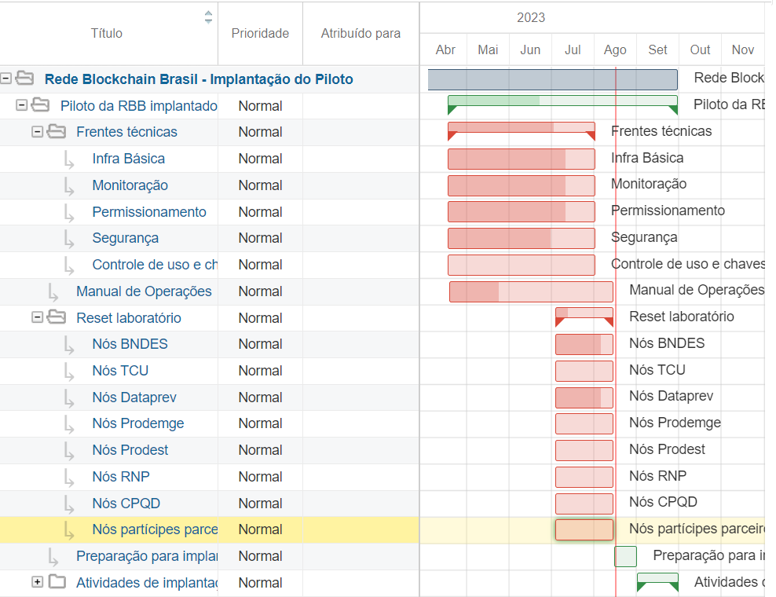

Slide 3
Replanejamento para o Piloto
Sobre prazos
Período previsto de implantação do piloto: 01/09 – 29/09.
Por conta do BlockchainGov, adiar: 18/09 – 16/10.
+1 sprint antes do evento e implantação em seguida.
Requisitos de uso
Não há previsão de caso de uso em outubro.
Blocos são “descartáveis”.
Segurança menos crítica.
Frentes técnicas remanescentes continuam após início do piloto.
Qual o objetivo do início do Piloto?
Foco em casos de uso e expansão dos membros.
Ensaio da relação com a operação.
“Efeito entrega”.

Slide 4
Replanejamento para o Piloto
Requisitos Mínimos para esse Contexto
Roteiros/scripts para implantar rede.
Permissionamento mínimo funcionando.
Capacidade de evoluir permissionamento.
dApp.
Block Explorer.
Monitoração mínima.
Incluindo Ethstats.
Observação.
Manual de Operações.
Monitoração e incidentes “descentralizados”.
Acordo para ações síncronas.

Slide 5
Replanejamento para o Piloto
Requisitos Mínimos para esse Contexto
Roteiros/scripts para implantar rede → Ok.
Permissionamento mínimo funcionando → Ok.
Capacidade de evoluir permissionamento → Ok (+/-).
dApp → Pendência teste por outros.
Block Explorer → Pendência de testes por outros (?).
Monitoração mínima → Pendência.
Ethstats → Ok.
Observação → Pendência teste por outros.
Manual de Operações → Pendência.
Monitoração e incidentes “descentralizados”.
Acordo para ações síncronas.

Slide 6
Replanejamento para o Piloto
Tarefas
Capacidade de evoluir permissionamento → BNDES.
Testar dApp permissionamento → BNDES.
Testar Block Explorer → BNDES.
Monitoração → Envolvimento Prodemge e/ou Dataprev.
Testar Observação → RNP.
Manual de Operações → Esforço de todos.

Slide 7










Portal BNDES
www.bndes.gov.br
Atendimento Empresarial
0800 702 6337
Chamadas internacionais
+55 21 2172 6337
Ouvidoria
0800 702 6307
www.bndes.gov.br/ouvidoria
Fale Conosco
www.bndes.gov.br/faleconosco
Obrigado
glads@bndes.gov.br
facebook.com/bndes.imprensa
twitter.com/bndes
youtube.com/bndesgovbr linkedin.com/company/bndes
Instagram.com/bndesgovbr

